Slide 1

D3.js
Data-Driven documents

Slide 2
Que utiliza?
REPRESENTACIÓN
FORMATOS DE DATOS
HTML
CSS
SVG
DOM
Selectores propios:
d3.select()
CSV
HTML
JSON
TXT
TSV
XML
GET, POST

Slide 3
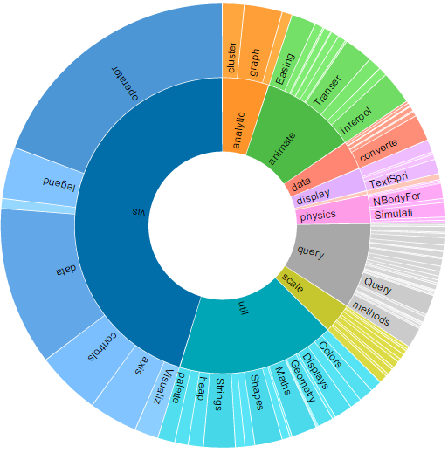
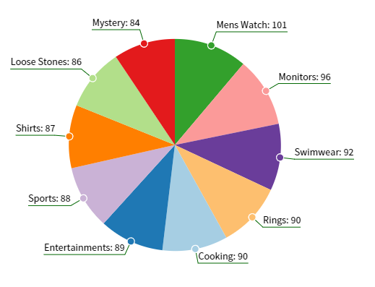
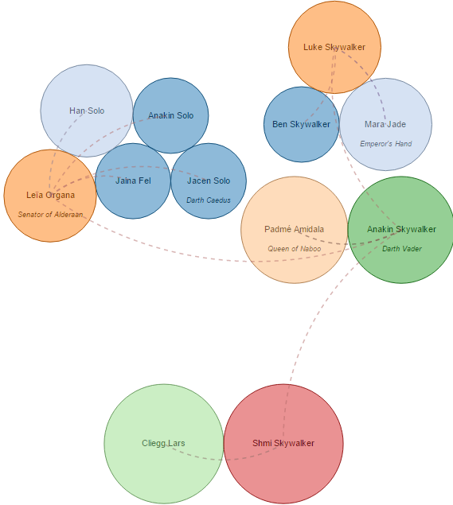
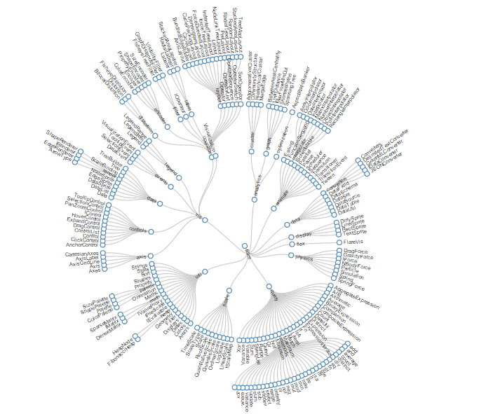
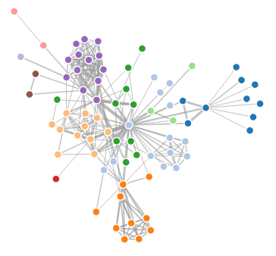
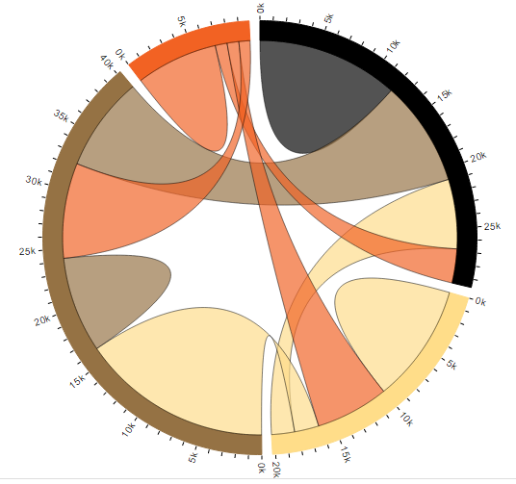
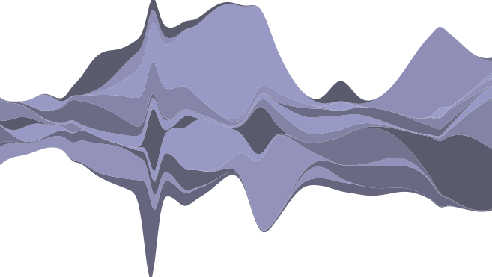
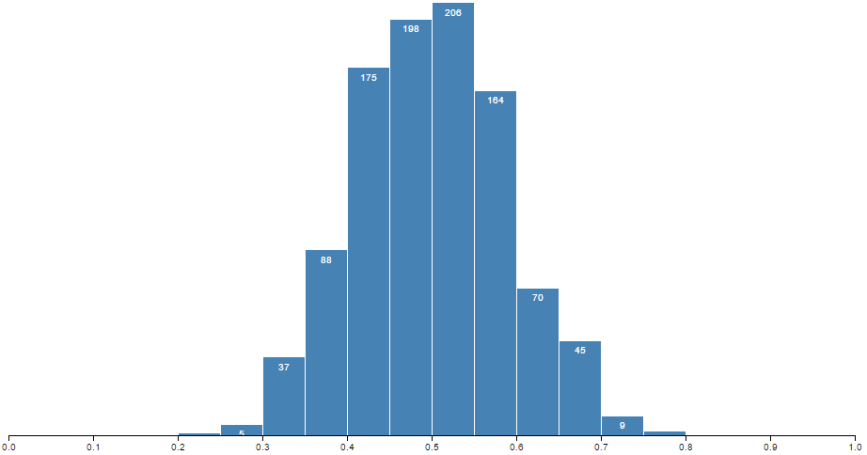
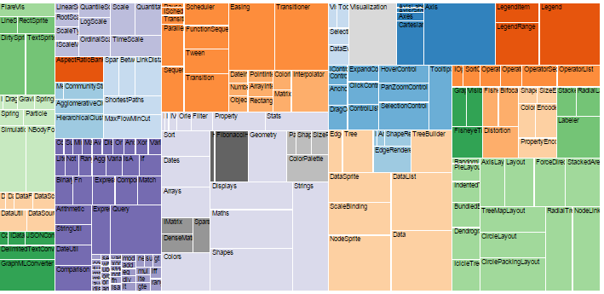
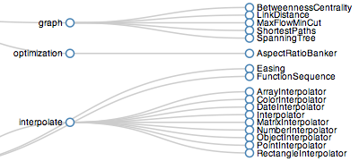
Layouts
Chord
Cluster
Force
Histogram
Pack
Partition
Pie
Stack
Tree
Treemap

Slide 4
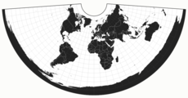
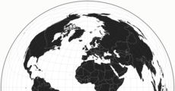
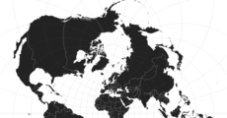
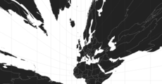
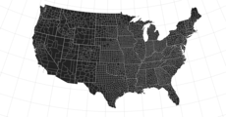
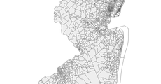
d3.geo
Paths (topoJson)
Projections

Slide 5
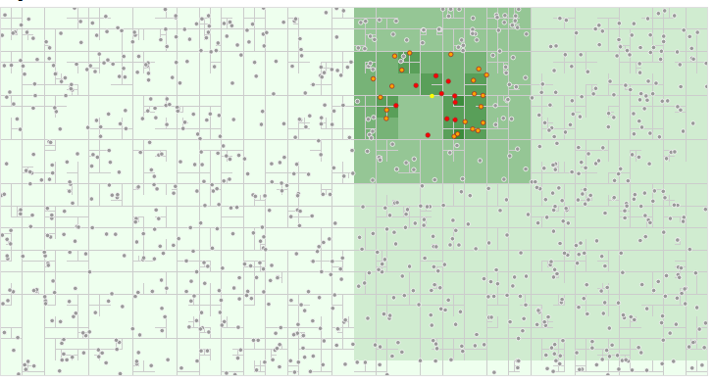
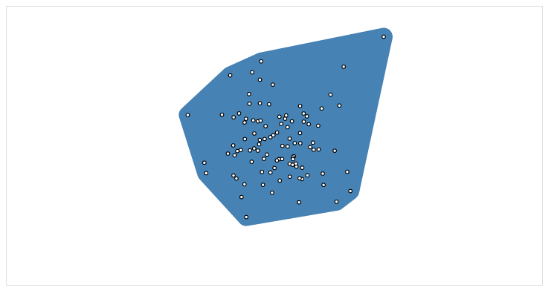
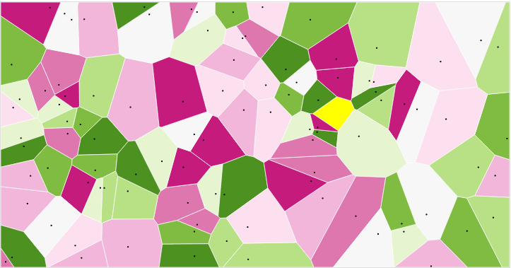
d3.geom
Voronoi (regiones interactivas)
Quadtree
Hull

Slide 6
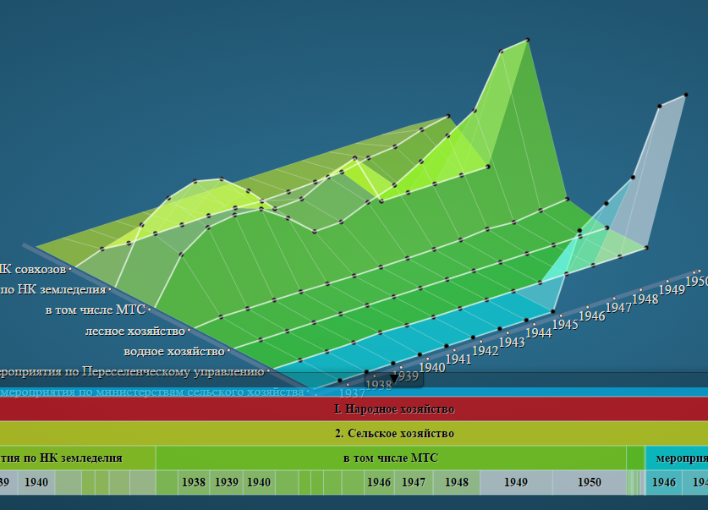
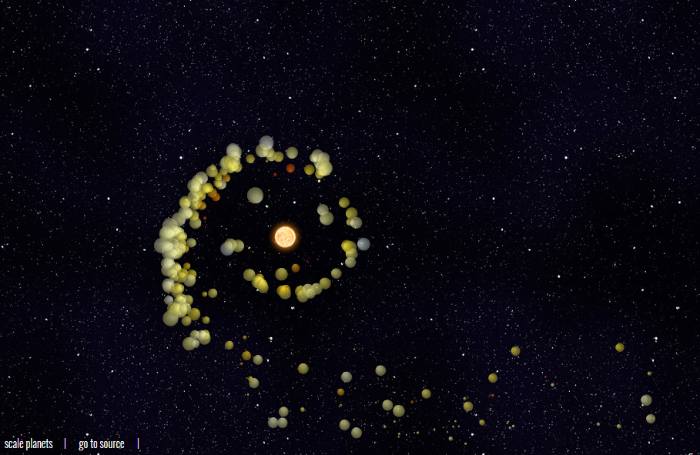
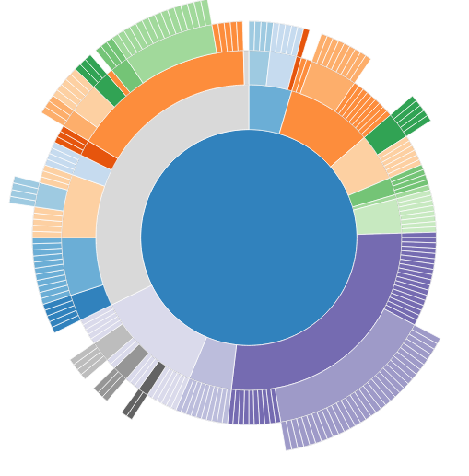
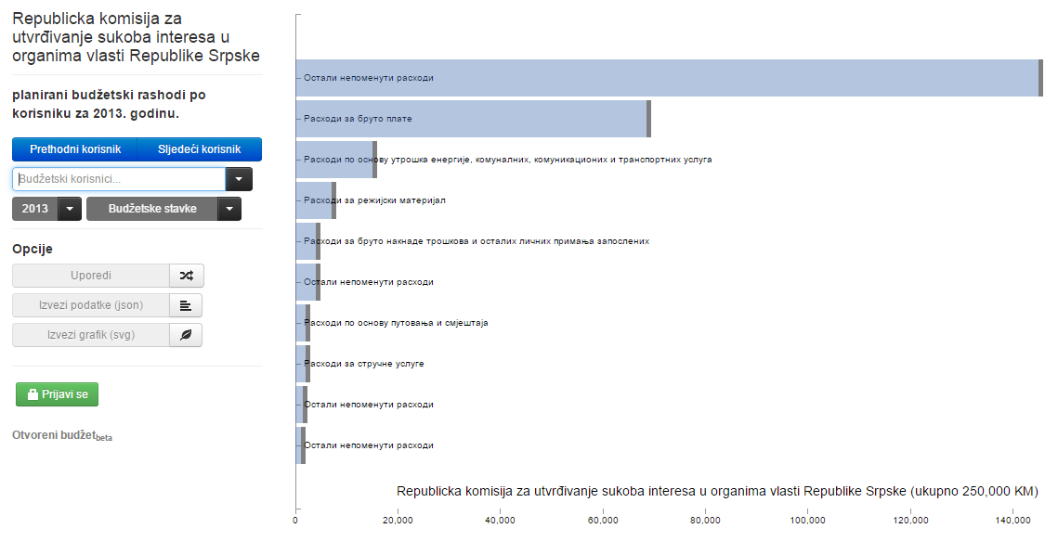
Animación

Slide 7
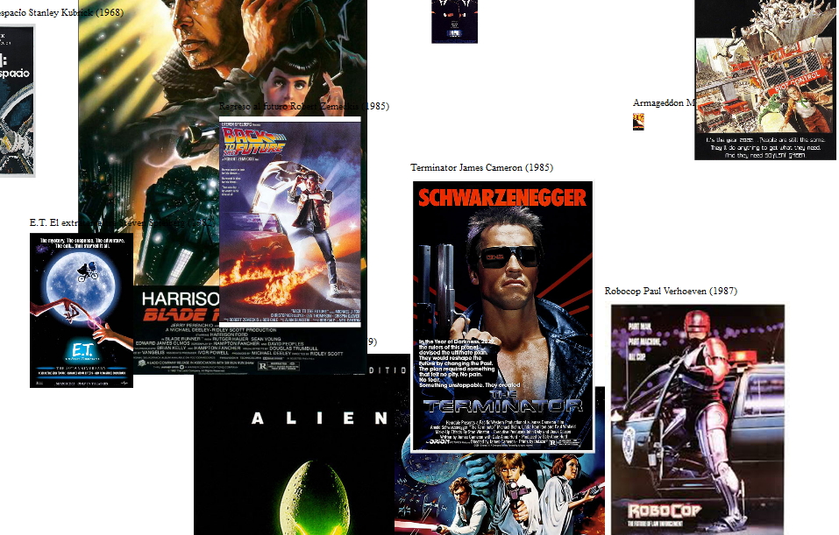
Mi aplicación
Layout Force
Datos en formato JSON
Animaciones
Interacción:
Drag and drop
Movimiento de cámara
Zoom de elementos

Slide 8
Estructura del programa
Crear elemento SVG
Crear y configurar layout FORCE
Configurar temporizador
Cargar datos JSON
Dibujar datos

Slide 9
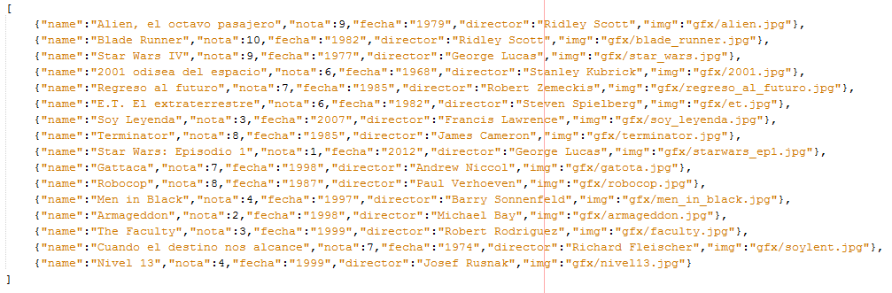
Archivo de datos

Slide 10
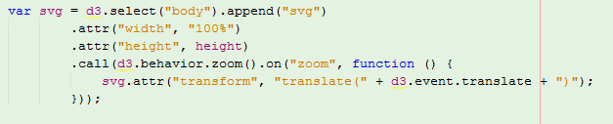
Crear elemento SVG

Slide 11
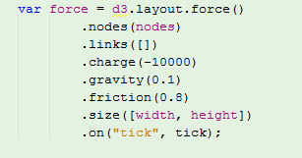
Crear y configurar layout FORCE

Slide 12
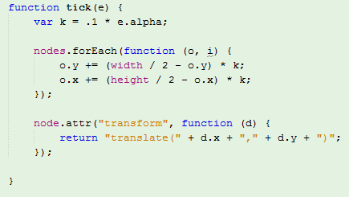
Configurar temporizador

Slide 13
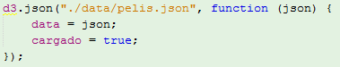
Cargar datos JSON

Slide 14
Dibujar datos
Lee nodo
Crea superficie g
Añade imagen a g
Añade etiqueta a g

Slide 15
Lee nodo

Slide 16
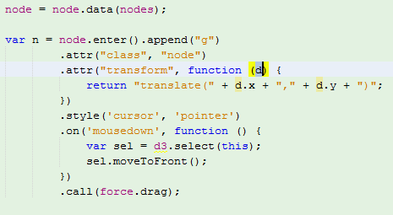
Crea superficie g

Slide 17
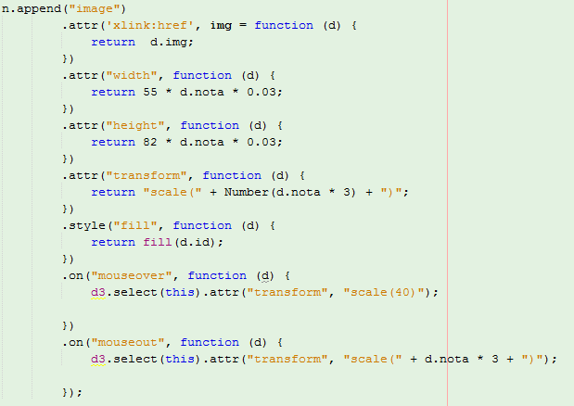
Añade imagen a g

Slide 18
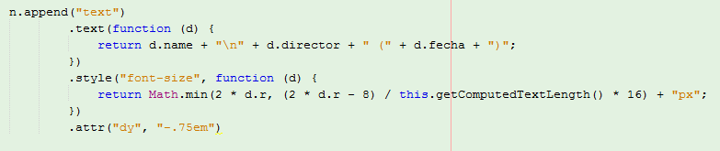
Añade etiqueta a g

Slide 19
Resultado

Slide 20

Pixi.js
2D webGL renderer with canvas fallback

Slide 21


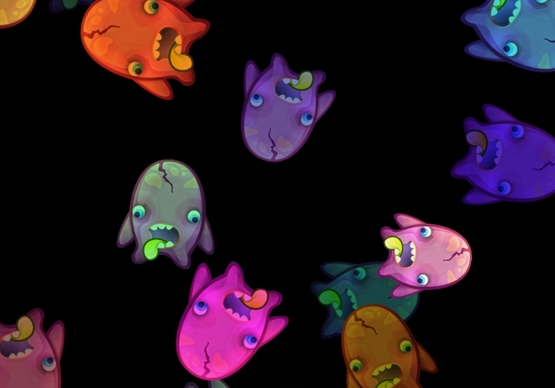

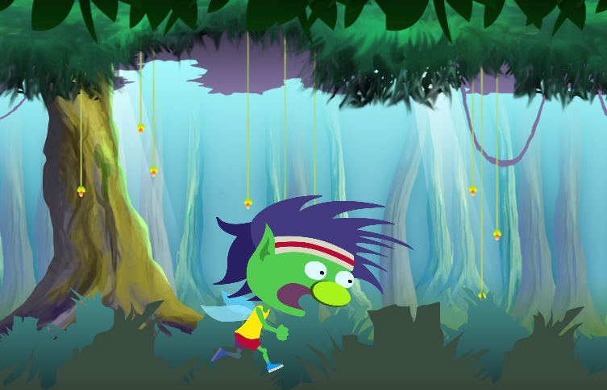
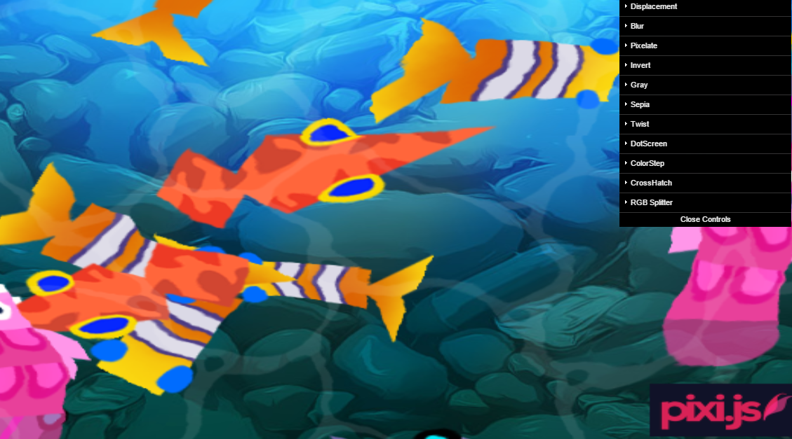
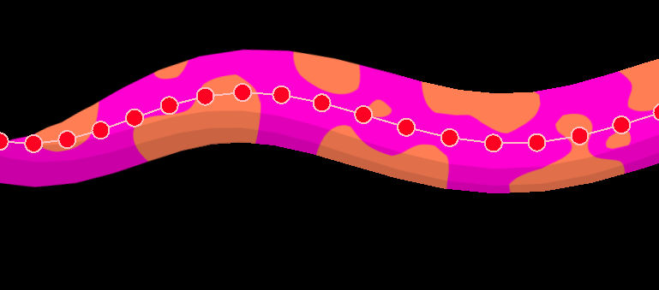
Que tiene?
Sprite tiles
Texto y formas gráficas
Reproducción de video
Texturas
Interactividad
Mascaras
Mezclas
Tinte
Particulas
Esqueletos
Efectos WebGL

Slide 22
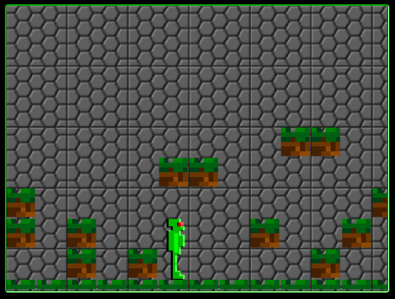
Mi aplicación
Sprite tiles
Animaciones
Interactividad
Efectos WebGL

Slide 23
Estructura del programa
Crear vista
Configura filtros
Carga de imagenes
Carga teclado
Timer

Slide 24
Dentro del timer
Anima jugador
Calcula gravedad
Calcula colisiones
Responde a teclado

Slide 25
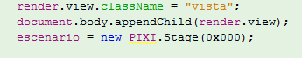
Creando la vista

Slide 26
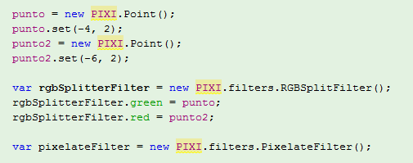
Configura filtros

Slide 27
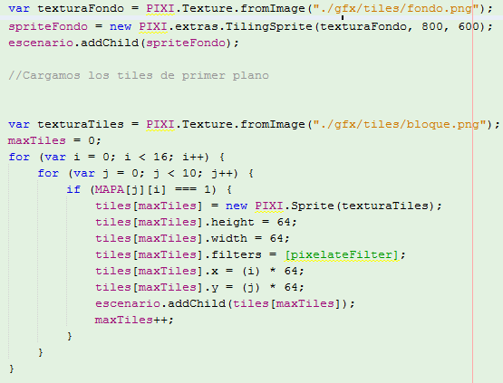
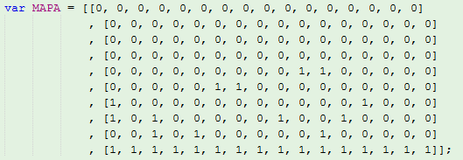
Carga de imágenes

Slide 28
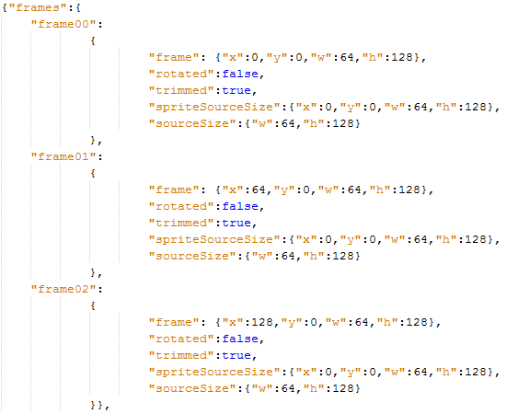
Carga de animación

Slide 29
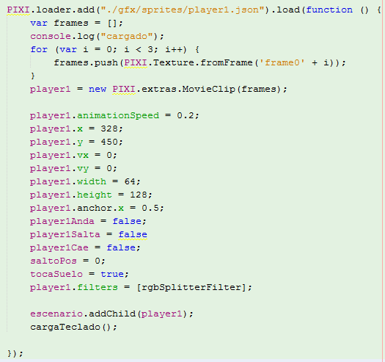
Carga de imagenes

Slide 30
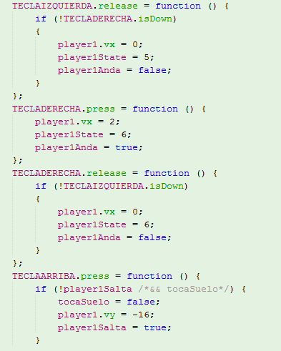
Carga teclado

Slide 31
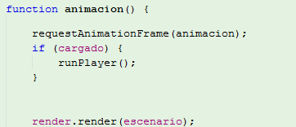
Animación

Slide 32
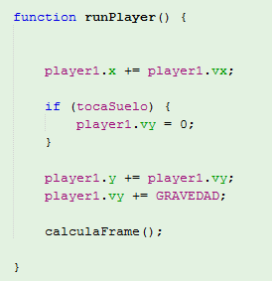
Calcula gravedad

Slide 33
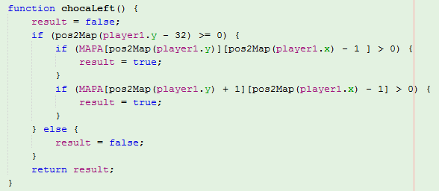
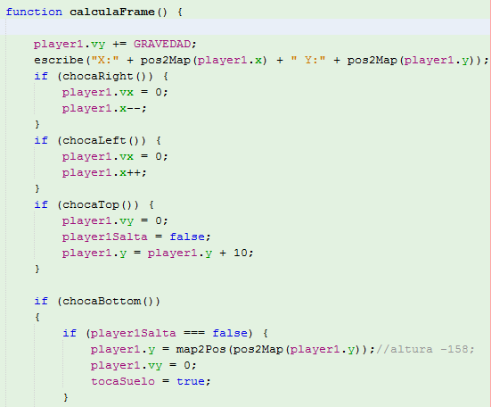
Calcula colisiones

Slide 34
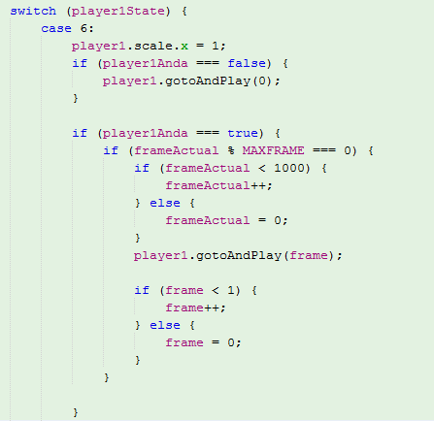
Respuesta al teclado

Slide 35
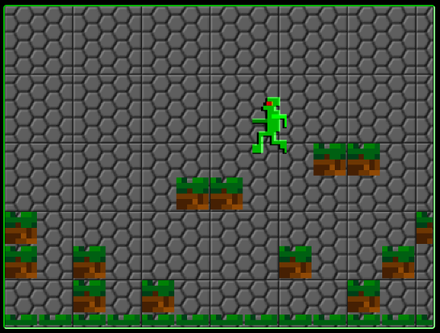
Resultado

